Slide 1

Kas muutumist käitumises kutsub esile piits või präänik?
Mari-Liis Mägi, MA
Kliiniline kohtupsühholoog
Riiklikult tunnustatud ekspert kohtupsühholoogia alal
Confido Tartu Raatuse kliiniku Vaimse Tervise Keskuse juht

Slide 2
Klinitsist sekkub eripreventsiooni tasandil
Eripreventsiooni kui õigusliku termini sisu käitumis- ja neuroteadustes
Korduva õigusvastase (vägivaldse) käitumise riski maandamine
Tõenduspõhine riskihindamine
  Millised on riskifaktorid?
    Staatilised (nt vanus, sugu, eelnev vägivald) ja dünaamilised (nt hoiakud, psüühikahäire)
Käitumise korrigeerimine
  Mida teha, et käitumine muutuks?
    Riski-vajaduse-vastavuse mudel (RNR (Andrews, Bonta, & Hoge, 1990))
Keskkonna kohandamine
  Milline keskkond on riski maandamiseks optimaalne?

Slide 3
Ohtlikkus
Ohtlikkus Eesti õigusruumis kui lõppastmes juriidiline prognoosotsus (RKKKm nr 3-1-1-105-16)
Ohtlikkust hindab kohus oma siseveendumuse alusel
Kohtupsühholoogias hinnatakse vägivallariski, mitte ohtlikkust
  Risk ei saa olla dihhotoomne, tegemist on tõenäosusega
  Inimeste vägivallarisk varieerub vastavalt riskifaktorite hulgale
  NB! Ohtlikkuse kui juriidilise terminini kohta pole õige eksperdilt küsida
Ohtlikkus on teo tõenäosuse (riski) ja selle raskuse (ulatuse) korrutis.
Peter Duncan Scott (1977), Briti kaasaegse kohtupsühhiaatria üks alusepanijatest
RISK
TEO RASKUS
OHTLIKKUS

Slide 4
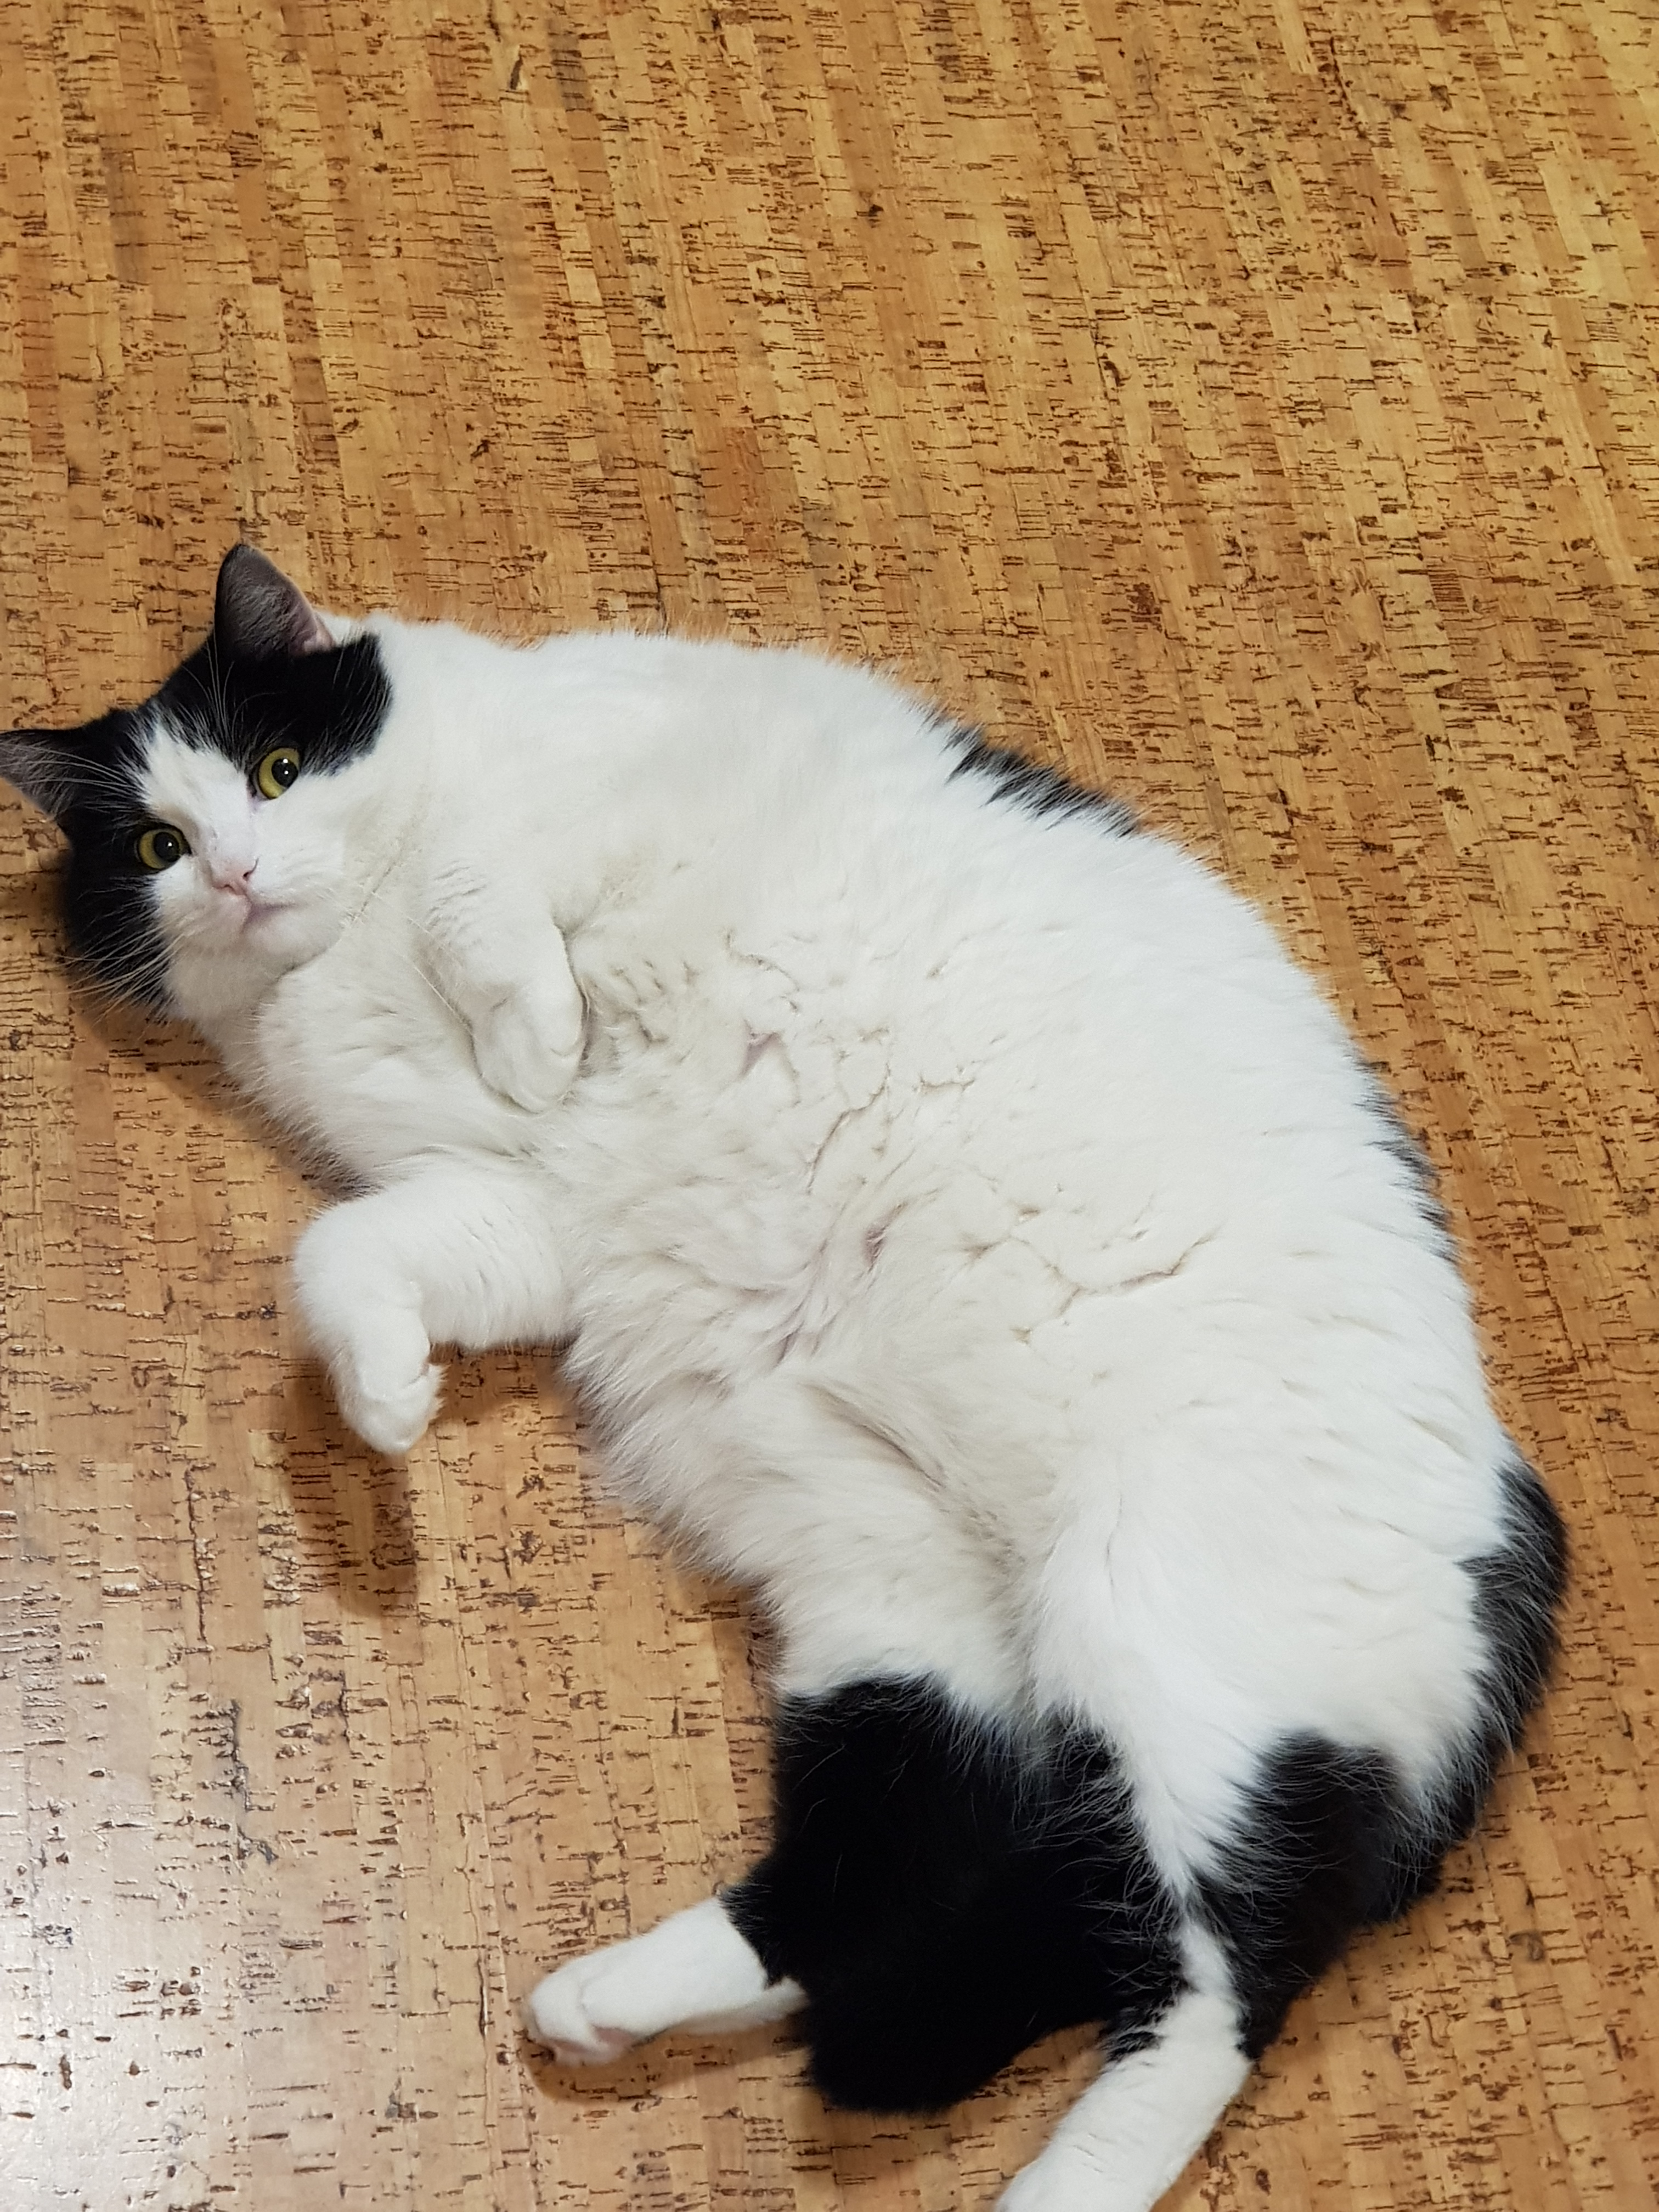
Käitumise muutmine ja biheiviorism (B.F.Skinner)
Operantne tingimine | Sarrustus | Karistus
Positiivne | Käitumisele järgneb premeerimine meeldiva stiimuliga, mis suurendab tulevikus käitumise kordumist. Näiteks operantse tingimise kambris vajutab rott nuppu ning saab tasuks meeldiva toidupala, nupule vajutamise tõenäosus ja sagedus suurenevad seeläbi. | Käitumisele järgneb ebameeldiv stiimul, mis vähendab tulevikus käitumise kordumist. Näiteks operantse tingimise kambris vajutab rott nuppu ja sellele järgneb elektrilöök läbi põranda, nupule vajutamise tõenäosus väheneb seeläbi.
Negatiivne | Käitumisele järgneb ebameeldiva stiimuli eemaldamine, mis suurendab tulevikus käitumise kordumist. Näiteks operantse tingimise kambris vajutab rott nuppu ning seepeale vaikib rotile ebameeldiv heli, nupule vajutamise tõenäosus ja sagedus suurenevad seeläbi. | Käitumisele järgneb meeldiva stiimuli eemaldamine, mis vähendab tulevikus käitumise kordumist. Näiteks operantse tingimise kambris rott vajutab nuppu ja seejärel eemaldatakse kambrist toit, nupule vajutamise tõenäosus väheneb seeläbi.
Sarrustus töötab käitumise muutmisel enamasti oluliselt paremini kui karistus!

Slide 5
Vägivallariski ennustavad tegurid Rootsi valimil (vanglast vabanevad isikud) (Fazel jt., 2016)
Noorem vanus
Meessugu
Vägivallakuritegu anamneesis
Käesolevalt kannab karistust vägivallakuriteo eest
Lühem vangistusaeg (NB! lae efekt tekib 1 aasta pealt)
Madalam haridustase
Madal sissetulek
Diagnoositud alkoholi ja/või narkootikumide tarvitamisega seotud häire
Diagnoositud psüühikahäire
  Diagnoositud raske psüühikahäire (psühhootiline või bipolaarne häire)
Pole abielus
Töötu enne vangistust
Pole immigrant
Elab vaesemas elurajoonis
https://oxrisk.com/

Slide 6
Õigusrikkujate eripärad
Õigusrikkujate seas on väga suur osakaal psühhopaatlike isiksusejoontega ja/või düssotsiaalse isiksushäirega inimesi
  Mõnede uuringute kohaselt lausa 50-80% (Fazel ja Danesh, 2002; Hart ja Hare,1989 jpt)
Psühhopaatide teatud ajupiirkonnad ei reageeri või reageerivad keskmiselt oluliselt kehvemini aversiivsele stiimulile ehk karistusele (amügdala ja autonoomse närvisüsteemi hüpoaktiivsus, endokriinsüsteemi eripärad jms)
  Nende käitumise muutmise kontekstis tuleb rõhuda käitumise muutmise kasu neile enestele
  Hea näide ebaefektiivsest meetodist käitumise muutmisel: kartserikaristus koristöödest keeldumisel
  Käitumise tõenäosuse suurendamiseks tuleb kasutada sarrustust, mitte karistust

Slide 7
Kas praegused taasühiskonnastavad sekkumised töötavad?
Sekkumised on peamiselt kognitiiv-käitumisteraapia põhised
McGuire, 2017: psühhosotsiaalsete sekkumiste väike kuni mõõdukas positiivne mõju
Beaudry jt., 2021 Oxfordi ülikooli kohtupsühhiaatria uurimisrühmast:
  Metaanalüüs 6345 uuringust
  Statistiline olulisus kognitiiv-käitumuslike sekkumiste ja retsidiivsuse vähenemise vahel kadus, kui võeti analüüsist välja väga väikese valimiga (<50 in) uuringud
  Mõnedes uuringutes tuvastati kinnipidamise järgselt terapeutilistes kogukondades viibimise ja retsidiivsuse vähenemise vaheline seos

Slide 8
Kas muutumist käitumises kutsub esile piits või präänik?
Mõlemad ja ei kumbki
  Parima mõjuga karistus on teo suhtes vahetu, lühiajaline ja karm
Eripreventiivsel ehk riski vähendaval eesmärgil läbi viidavad tegevused peavad olema kordades individuaalsemad kui need on tänases karistussüsteemis
  Oluline väljakutse karistuspoliitikas
Inimesi ei saa tulenevalt nende heterogeensusest kohelda üheselt
  Paljud õigusrikkujad ei reageeri karistusele tulenevalt neurobioloogilistest eripäradest
  Mõni peabki igaveseks kinnisesse keskkonda jääma!
Rõhk peab olema väga heal ja tõenduspõhisel riskihindamisel
  See ei saa olla kellegi kõhutunne!
Sekkumine tuleb tuua vanglast väljapoole!
Õigusriigis peab õiguse mõistmine tuginema tõenduspõhistele alustele!

Slide 9
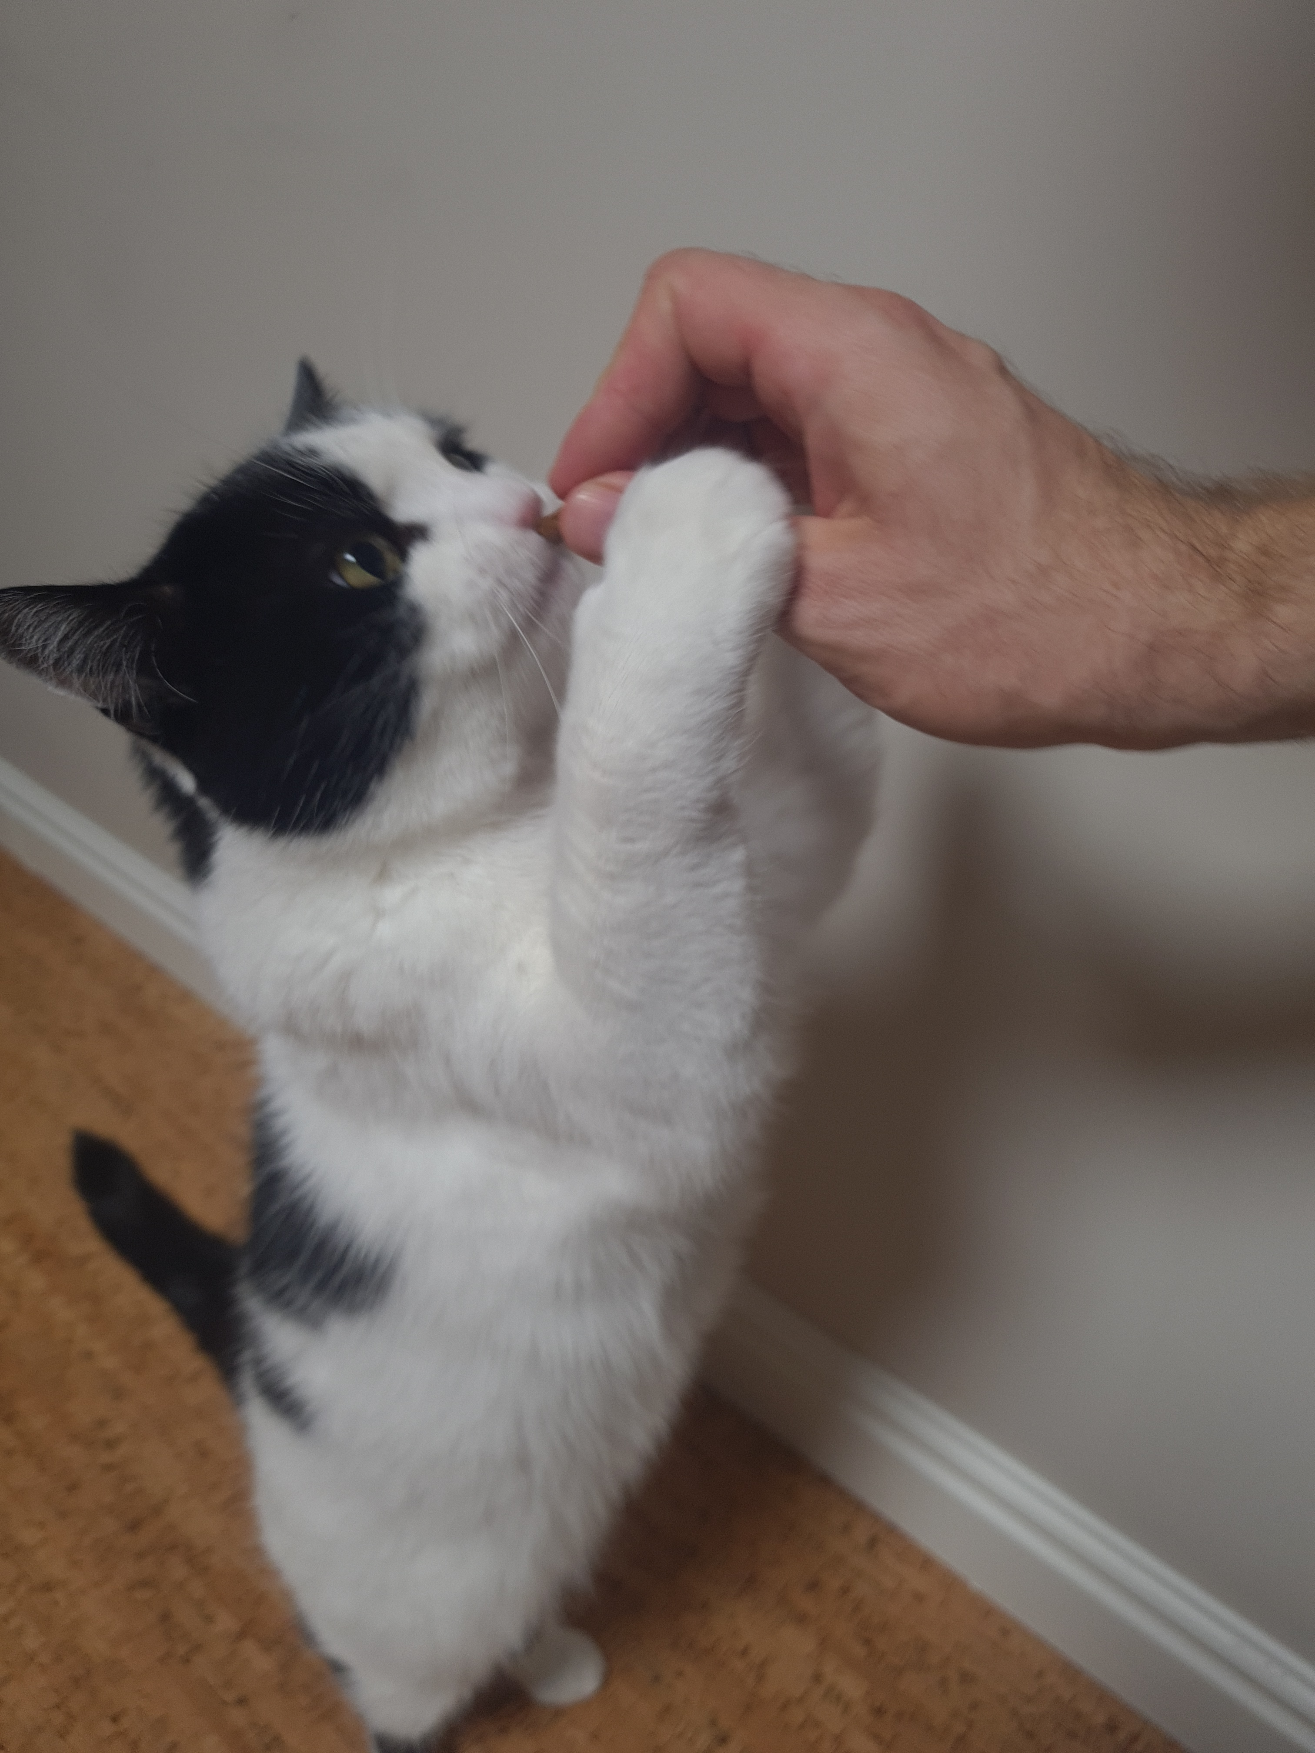
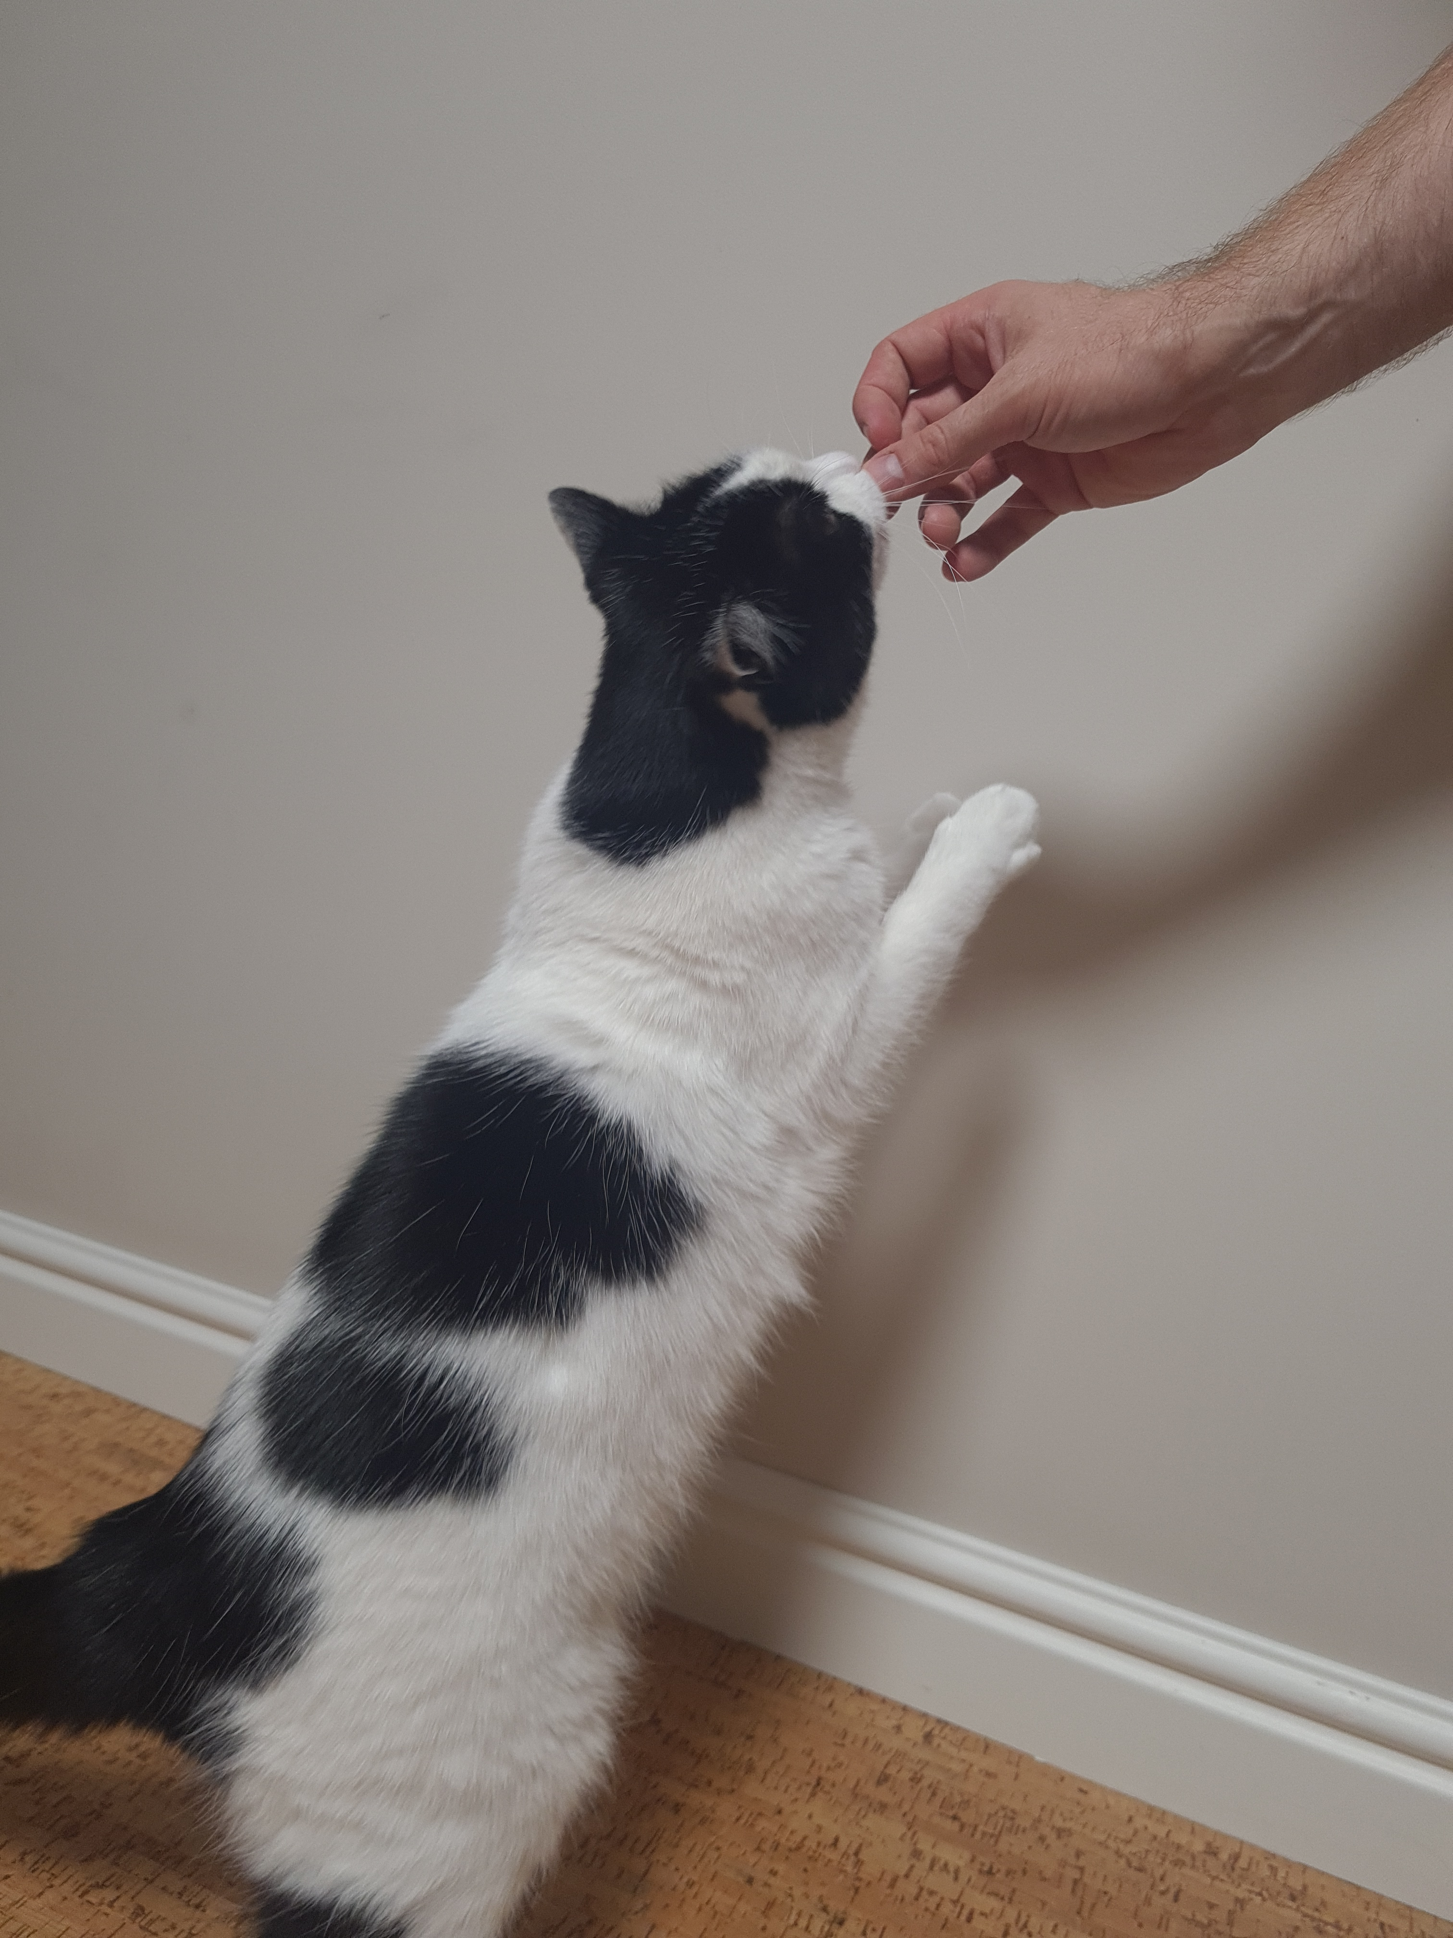
Mari.Liis.Magi@confido.ee

